Slide 1

Exploração e Modelação de Dados de Poluição e Saúde Pública na Europa
Trabalho realizado por: João Pinto 1220663
Luís Estebainha 1220664
Nuno Marinho 1220665

Slide 2
Introdução
Este trabalho analisa dados sobre poluição atmosférica em várias regiões da Europa (2022), com o objetivo de explorar e modelar relações entre níveis de poluentes, doenças associadas e mortes prematuras.
Foram aplicadas técnicas de análise exploratória, regressão e classificação, com validação cruzada e avaliação por métricas que serão explicadas a seguir.

Slide 3
Modelos Aplicados
Regressão Linear
Árvores de Decisão
SVM
KNN
Redes Neuronais (MLP)

Slide 4
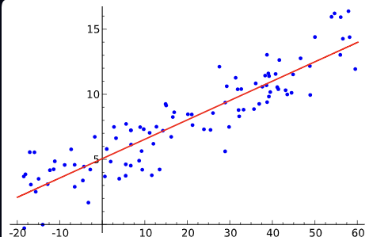
Regressão linear
Modelo estatístico para prever variáveis contínuas
Assume relação linear entre variáveis
Equação: Y = β₀ + β₁X (simples)

Slide 5
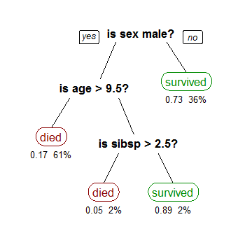
Árvores de Decisão
Modelo baseado em regras de decisão
Divide os dados em ramos com base em atributos
Útil para classificação e regressão

Slide 6
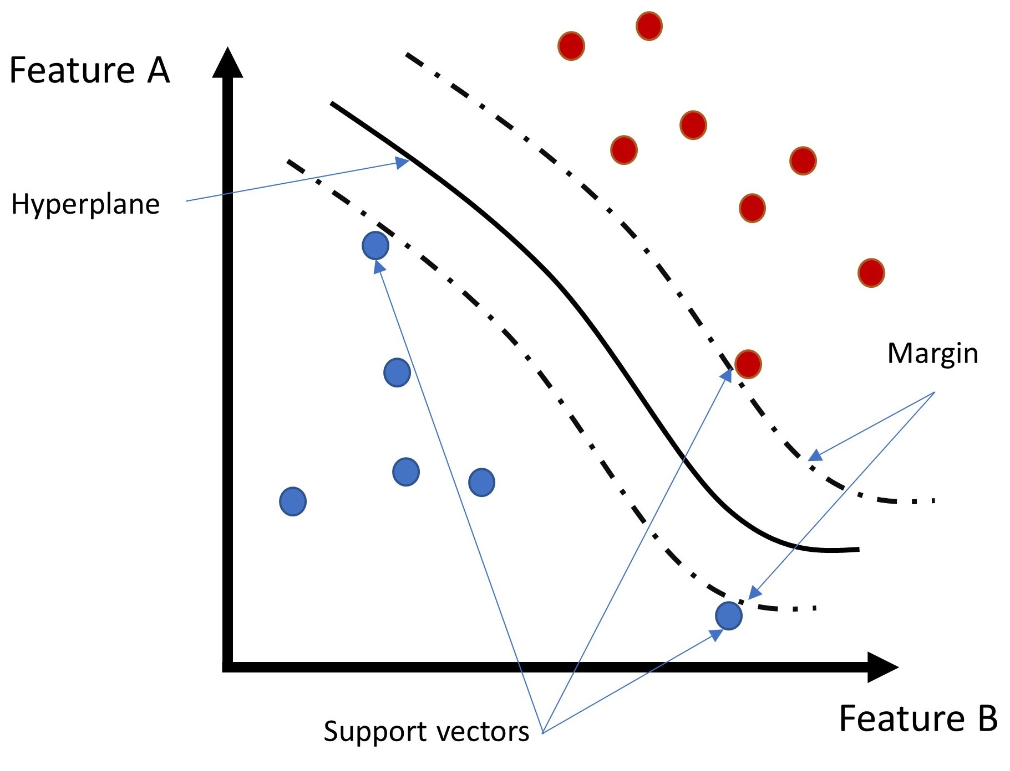
SVM
Cria hiperplano ótimo para separar classes
Usa kernels (linear, RBF, Polinomial)
Pode ser usado para regressão (SVR)

Slide 7
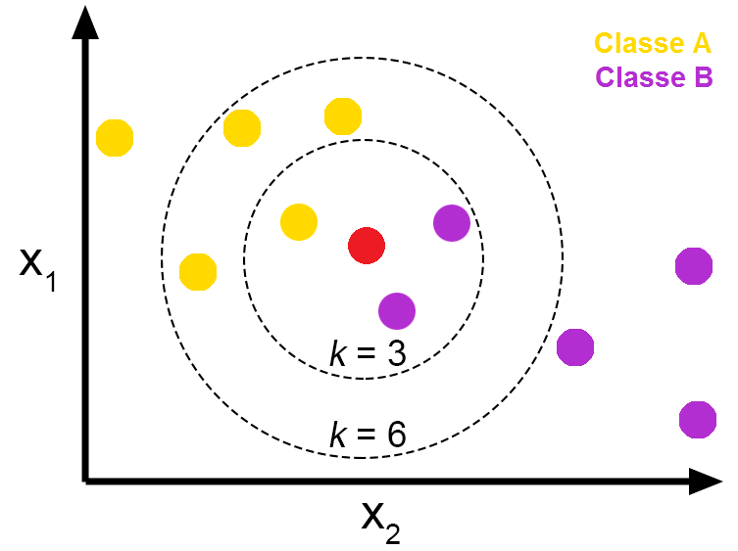
K-Vizinhos Mais Próximos (KNN)
Baseado na proximidade de exemplos
Usa distâncias para prever/classificar
Simples e eficaz para dados bem distribuídos

Slide 8
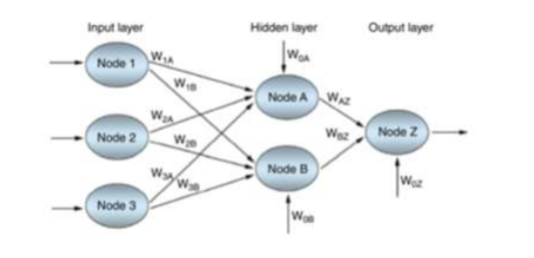
Rede Neuronal (MLP)
Modelo com camadas de neurónios artificiais.
Aprende ajustando pesos (backpropagation).
Capaz de modelar padrões não lineares complexos.

Slide 9
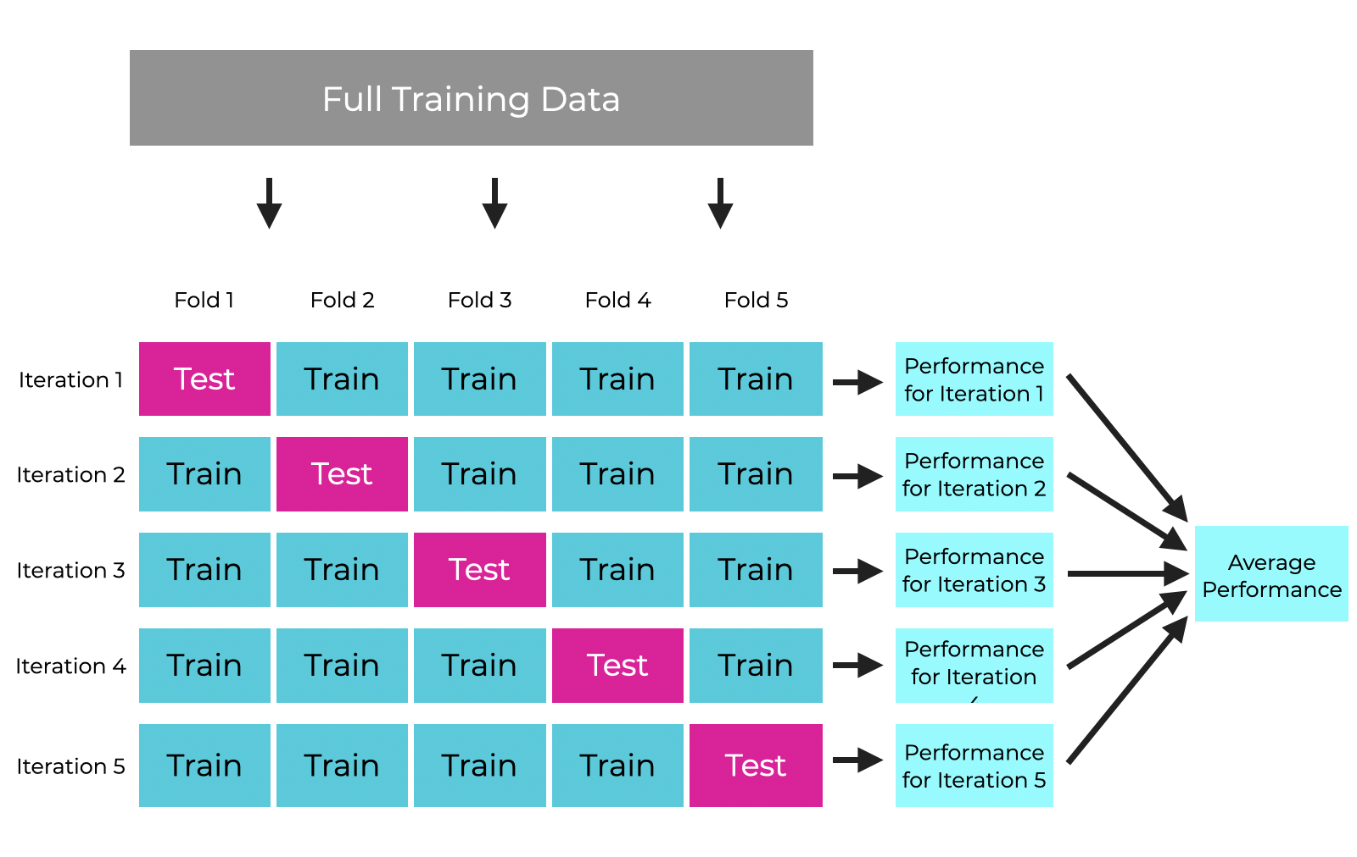
Validação k-Fold
Divide os dados em k partes.
Cada parte serve uma vez como teste, as restantes como treino.
Permite estimativa mais robusta da performance.

Slide 10

Métricas de Avaliação
Regressão:
MAE - média dos erros absolutos entre os valores previstos e os reais
RMSE - penaliza mais fortemente erros maiores e dá uma visão da magnitude média do erro;
Classificação:
Accuracy: proporção de previsões corretas;
Sensitivity (Recall): capacidade de identificar corretamente os casos positivos;
Specificity: capacidade de identificar corretamente os casos negativos;
F1-score: média harmónica entre a precisão e o recall.

Slide 11
Regressão
Foram aplicados diversos algoritmos de regressão para prever a variável Premature_Deaths, utilizando apenas dados dos países do sul da Europa.
Foi usada validação cruzada k-fold e avaliadas métricas de erro (MAE, RMSE) para comparar o desempenho dos modelos.

Slide 12
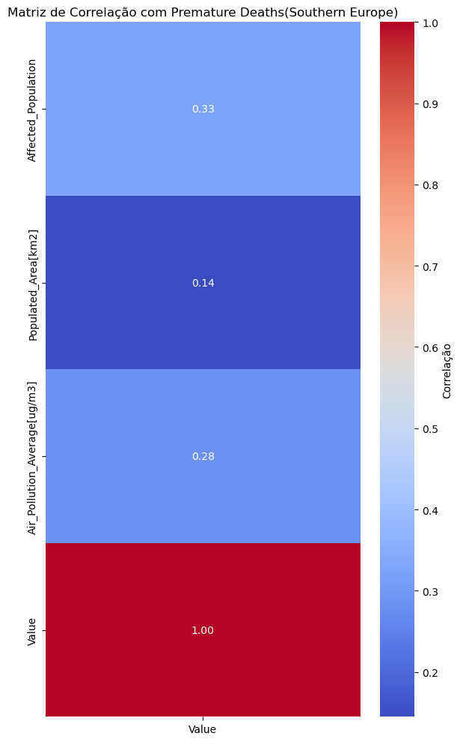
Diagrama de correlação com Premature_Deaths
Foi desenvolvido um heatmap com os coeficientes de correlação de Pearson entre a variável Premature_Deaths e as restantes variáveis numéricas do dataset.
Correlação positiva mas não muito forte
Indica que as mortes prematuras aumentam à medida que as restantes variáveis também também aumentam (relação direta)

Slide 13
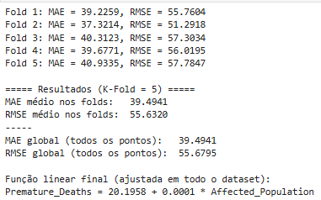
Regressão Linear Simples
Foi desenvolvido um modelo de regressão linear simples para prever a variável Premature_Deaths com base na Affected_Population.
O modelo foi validado com k-fold (k=5), obtendo valores médios de MAE ≈ 39 e RMSE ≈ 55. A equação final sugere que, por cada 10.000 indivíduos afetados, ocorre em média mais 1 morte prematura.

Slide 14
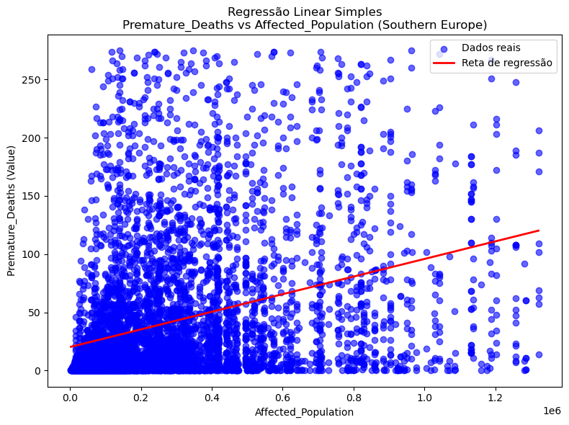
Regressão Linear Simples
Foi gerado um diagrama de dispersão com os dados observados, sobreposto pela reta de regressão obtida, o que permite visualizar de forma clara a tendência linear existente entre as duas variáveis.
A linha reforça a correlação positiva entre as variáveis
A dispersão dos pontos em torno da linha é muito elevada o que indica uma força de associação baixa, limitando o poder preditivo.

Slide 15

Modelos Alternativos de Regressão
Com o objetivo de melhorar a previsão do número de mortes prematuras, foram testados quatro modelos de regressão mais complexos, todos avaliados com validação cruzada (k=5).
Aplicou-se normalização às variáveis de entrada (standard scalling), exceto na árvore de decisão e foram calculadas as métricas MAE e RMSE para cada modelo.

Slide 16

Regressão Linear Mútlipla
A regressão linear múltipla estende o modelo simples ao incluir múltiplas variáveis.
Foram incluídas as variáveis quantitativas usadas na matriz de correlação.
Os coeficientes permitem avaliar o impacto médio de cada variável sobre o número de mortes prematuras.
População afetada e média de poluição do ar são as variáveis que, em média fazem crescer mais as mortes prematuras.

Slide 17
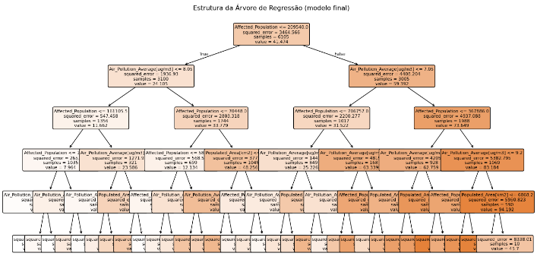
Árvore de Regressão
Foi implementado um modelo de árvore de regressão para capturar relações não lineares entre as variáveis explicativas e o número de mortes prematuras.
A configuração foi otimizada com GridSearchCV, avaliando combinações de max_depth, min_samples_split e min_samples_leaf. Não foi aplicada normalização, dado que as árvores não dependem da escala dos dados.
A árvore final destaca as variáveis Affected_Population e Air_Pollution_Average como principais divisores, confirmando a sua relevância. A complexidade da estrutura justifica a exploração de modelos ainda mais flexíveis.

Slide 18
SVM (Support Vector Machine)
O modelo SVM foi utilizado para explorar relações não lineares entre preditores e mortes prematuras.
Foi realizada uma otimização do tipo de kernel através de GridSearchCV, testando os três principais tipos (linear, rbf e polynomial), mantendo C=10 fixo e ajustando parâmetros como gamma e degree.

Slide 19
Rede Neuronal (MLPRegressor)
Foi desenvolvido um modelo de regressão neuronal com o algoritmo MLPRegressor.
A configuração da rede foi otimizada com GridSearchCV, testando diferentes arquiteturas de camadas ocultas e funções de ativação (relu, tanh), mantendo o solver adam e max_iter=5000.
Foi aplicado ajuste adaptativo da taxa de aprendizagem e paragem antecipada (early stopping) para evitar sobreajuste.

Slide 20
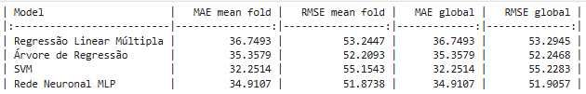
Comparação dos Modelos de Regressão
As métricas de erro (MAE e RMSE) foram comparadas entre os quatro modelos avaliados.
O SVM apresentou o menor MAE médio, mas também o maior RMSE, sugerindo maior sensibilidade a outliers.
A Rede Neuronal MLP obteve o menor RMSE, demonstrando previsões mais consistentes, e o segundo melhor MAE.
A árvore de regressão mostrou desempenho intermédio, enquanto a regressão linear múltipla foi a menos eficaz.

Slide 21
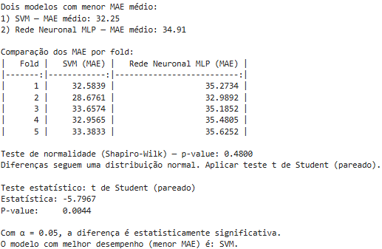
Identificação do Melhor Modelo
Foi utilizado o MAE médio como critério principal para selecionar os melhores modelos.
Com base nas listas de MAE por fold, o SVM e a Rede Neuronal MLP foram comparados com testes estatísticos.
O teste de Shapiro-Wilk confirmou normalidade, e aplicou-se o teste t de Student pareado.
Com p-value < 0.05, rejeitou-se a hipótese nula, confirmando o SVM como modelo com melhor desempenho estatístico.

